Slide 1
小学英语分级阅读教学、意义，内涵与途径

Slide 2
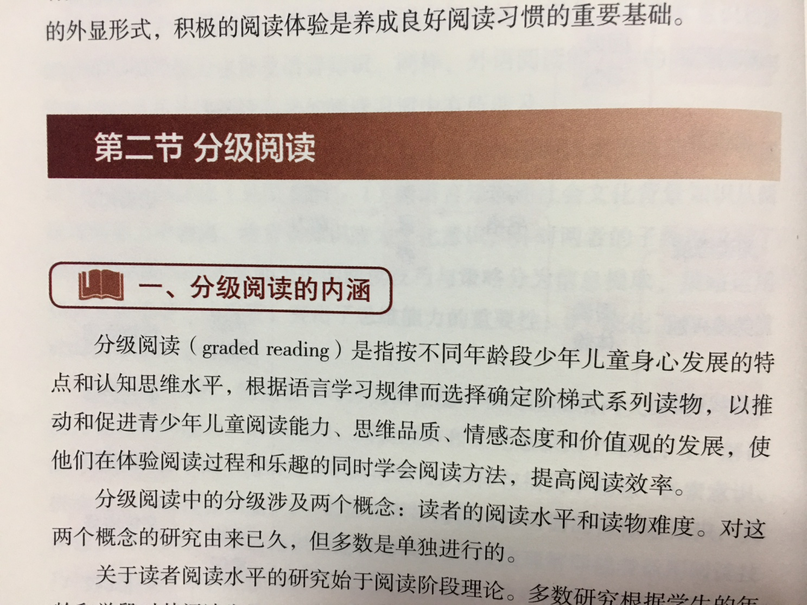
一、分级阅读的内涵
（度全面推进小

Slide 3
一、分级阅读的背景
（三）额度全面推进小
1、 政策引领
2、现实需求

Slide 4
二、目前分级阅读存在的主要问题
1认识上有偏差
2.阅读材料匮乏
3、教学方法缺失
4、阅读评价片面
5、阅读体验缺失

Slide 5
三小学教材与分级阅读读本的差异比较
面推进小
1、在篇章布局上
2、从内容设计上
3、在培养学生英语素养上
定位 二者各有侧重，相辅相成， 分级阅读不能取代教材，而是教材的重要补充。

Slide 6
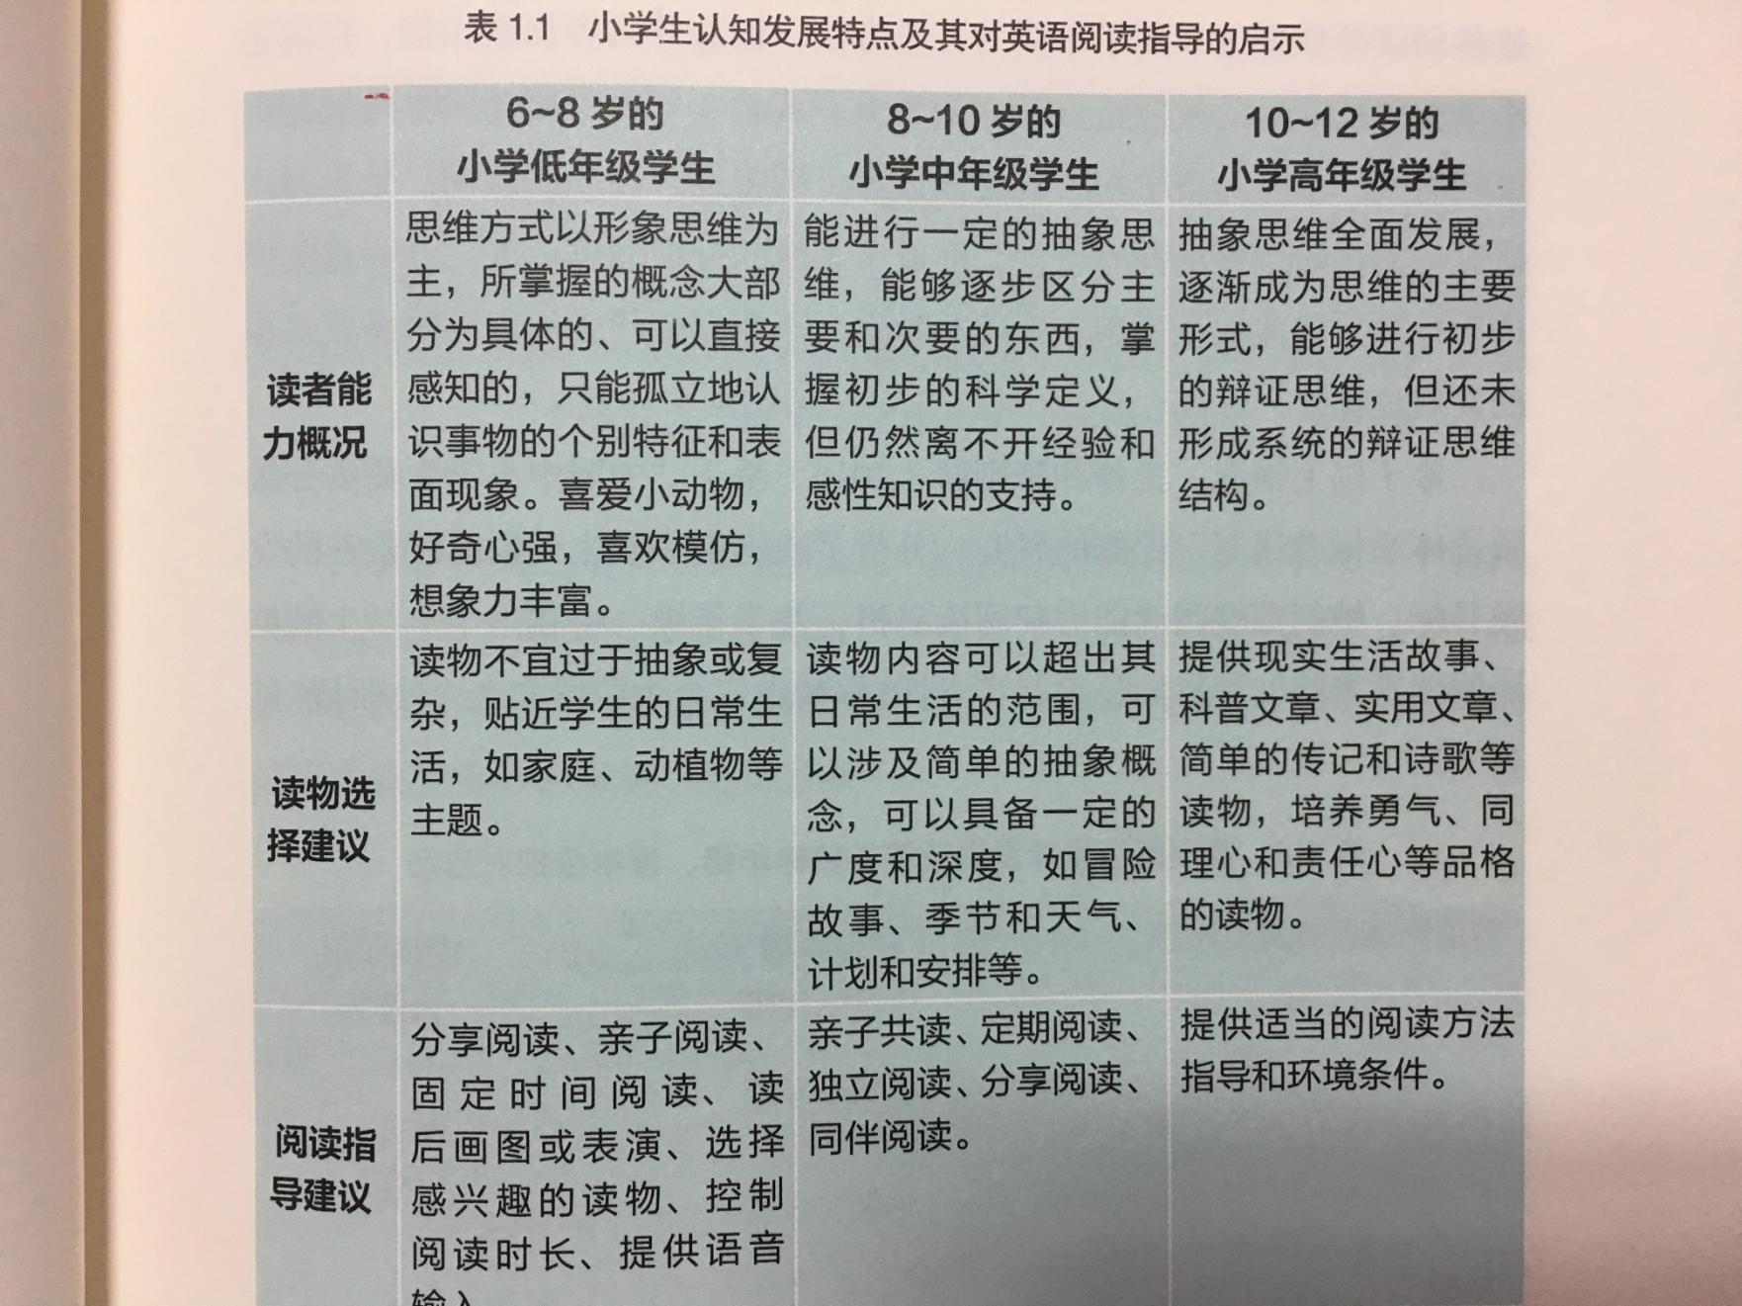
四、小学生认知发展特点对分级英语阅读指导的启示
面推进小

Slide 7
五、英语分级阅读的理论基础
面推进小
1、阅读能力
2、阅读素养（阅读能力 、阅读品格）

Slide 8
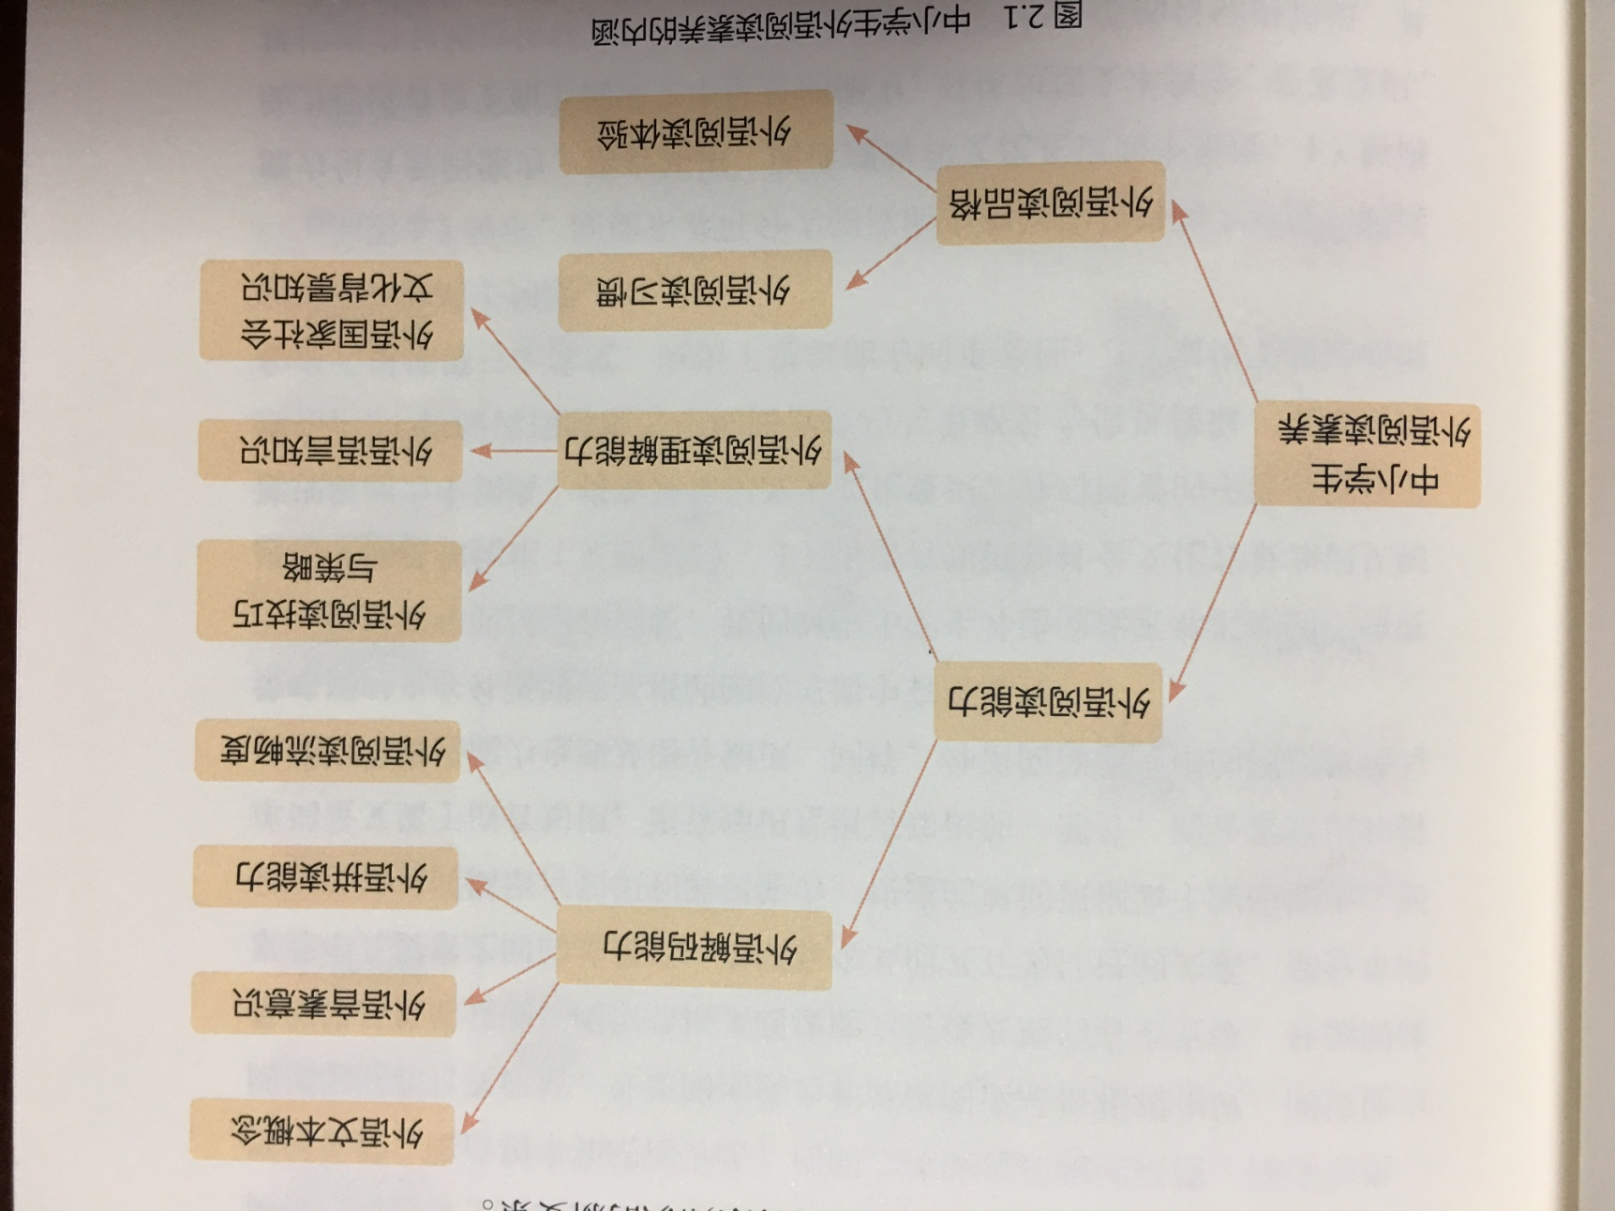
中小学英语阅读素养
面推进小

Slide 9
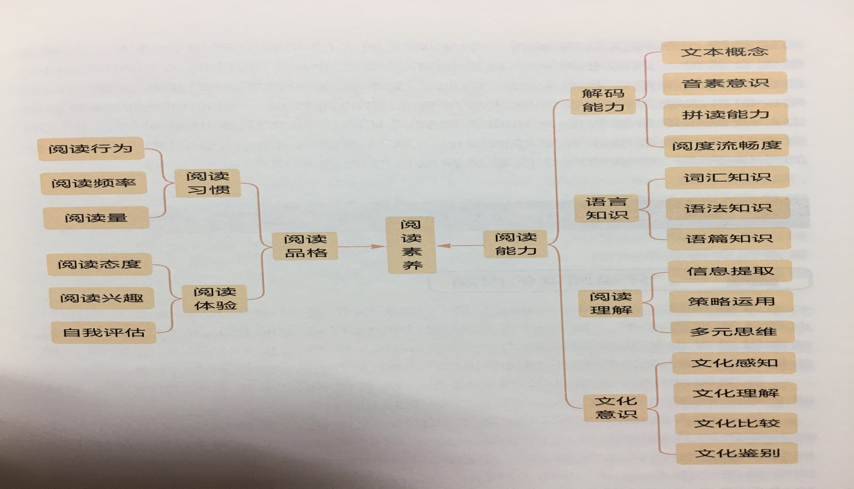
英语阅读素养发展理论目标
面推进小平P

Slide 10
月份 | 研究内容 | 研究方式 | 计划成果
九 | 绘本材料的选择 | 课堂教学 | 分级阅读的内容定下
十 | 分级阅读的理论基础 | 读书交流 | 读书笔记心得
十一 | 绘本课堂教学模式探讨 | 课堂教学 | 绘本课堂教学模式初步形成
十二 | 思维品质内涵 | 沙龙研讨 | 经验汇总
一 | 阶段总结 | 专题研讨 | 论文写作
三 | 绘本课堂教学中培养思维品质的探讨 | 课堂教学 | 绘本课堂教学模式深入形成
四 | 绘本教学的策略研究 | 沙龙研讨 | 经验汇总
五 | 绘本教学中思维导图的应用 | 课堂教学 | 绘本课堂教学模式深入形成
六 | 阶段总结 | 专题研讨 | 论文写作

Slide 11
 | 项 目 | 责任人
活动策划与召集 | 制定计划、方案，工作实施措施；各部门之间的协调；督促检查各项工作的落实；负责年终考核评价等。 | 吕兰、
课堂教学与教师讲坛管理 | 组织课堂教学研究和教师主题论坛的活动策划、资料的收集 | 吴悦 余愿
课题研究管理 | 开展专题研究活动，活动的策划、资料的收集 | 沈金 周舒
录音、录像、摄影管理 | 收集、转载各类有价值的课堂视频， | 杨洁
网站管理 | 老师和学生的博客、QQ群的建立、管理，及时更新相关内容，通讯报道本室各项工作、活动动态、研究成果等宣传，及时更新博客中的“本室动态”和“新闻”；帮助解答成员对博客、信息技术上的疑问，负责录课。 | 周舒
档案资料管理 | 收集工作室开展各项活动的计划、方案、过程性资料、总结，成果等文档和电子档案等资料 | 周萍

Slide 12




Thank you!

